Slide 1

Learning Deep Object Detectors from 3D Models
Xingchao Peng, Baochen Sun, Karim Ali, Kate Saenko University of Massachusetts Lowell

Slide 2
논문을 고른 취지
분명히 나와 똑같은 연구를 한 사람이 있을 거라고 생각하고 살펴보던 중 제목과 취지가 비슷한 논문을 발견하였다.
초록으로 보았을 때 똑같은 목적으로 같은 방법을 지향하면서 내가 생각하지 못했던 다른 문제점을 가장 큰 역점으로 두고 그것을 해결하는 논문으로 보였다.

Slide 3
소개
요즘 만연하게 구할 수 있는 3D CAD models으로 구하기 힘든 DCNN(Deep Convolutional Neural Net) models을 구하려고 한다. 여기서 가장 큰 문제는 얻어지는 정보로는 lower-level cue, 즉 질감, 배경, 빛 등이 생략되어 있다는 점이다. 이러한 문제점을 극복하는 여러 방안들을 제시해본다.

Slide 4
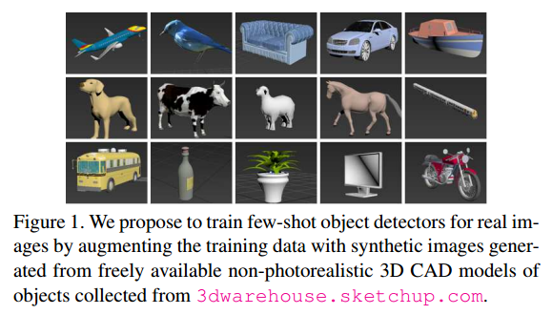
Introduction 중요문장
We propose to bypass the expensive collection and annotation of real images by using freely available 3D CAD models to automatically generate synthetic 2D training images

Slide 5
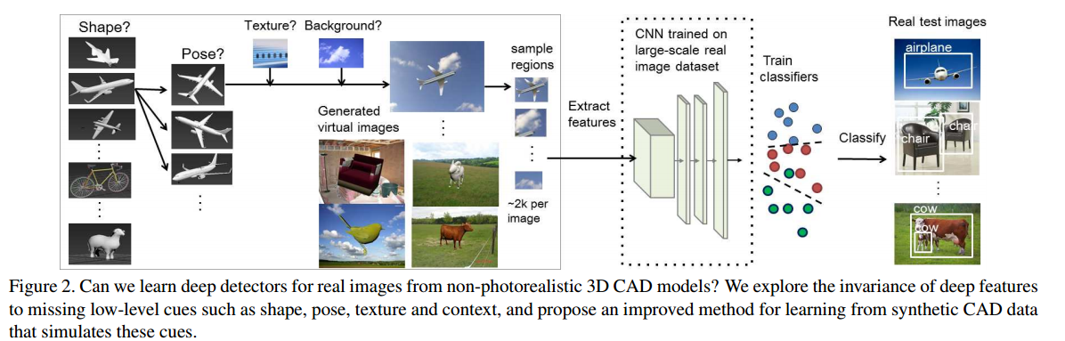
Introduction 중요문장
The main challenge in training with freely available CAD models is that they capture the 3D shape of the object, but frequently lack other low-level cues, such as object texture, background, realistic pose, lighting, etc.

Slide 6
Introduction 중요문장
many open questions remain, such as: are DCNNs invariant to object color? Texture? Context? 3D pose? Is the invariance transferable to new tasks?
we show that they encode far more complex invariances to cues such as 3D pose, color, texture and context than previously accounted for.

Slide 7
Introduction 3줄 요약
we gain new and important insights into the cue invariance of DCNNs through the use of synthetic data
we show that synthetic training of modern large-scale DCNNs improves detection performance in the fewshot and dataset-bias scenarios
we present the largest-scale evaluation of synthetic CAD training of object detectors to date.

